Slide 1
FEN · RIESGO DE CRÉDITO · METODOLOGÍA
Los cinco pasos, de los insumos a la PD
1
Daño físico
y = f ( severidad , recurrencia , fragilidad , exposición , atribución )
DesInventar 1970-2015 · INDECI 2003-2020 · SINPAD · CENEPRED · ICEN del IGP · cuencas del ANA
2
Afectación económica
y = f ( actividad económica del distrito , sector del cliente )
Censo 2017, PEA por rama · IMARPE y PRODUCE · SINPAD agropecuario · ADEX
3
Rezago de recuperación
y = f ( consumo observado , su propia tendencia )
Índice de consumo IBK+ por departamento · SARIMA sobre el nivel
4
Ubicación del cliente
y = f ( distrito ) en admisión · y = f ( latitud , longitud ) en stock
RENIEC 98,08% · punto censal 75,88% del stock · OpenStreetMap · SRTM 30 m
5
PD estresada
PD* = f ( PD calibrada , escenario nacional , los tres mapas , sector )
Se aplica DESPUÉS de la calibración: no toca el modelo ni el ancla LRA
La PD estresada es POST-CALIBRACIÓN. El overlay se aplica encima de la PD ya calibrada: el modelo es el mismo todo el año y el overlay se enciende y se apaga con la temporada.
Ventana operativa: enero a abril, vertiente del Pacífico.
Año El Niño = máximo del Índice Costero El Niño entre enero y abril ≥ 1,3, el corte de «Cálida Moderada» del ENFEN.

Slide 2
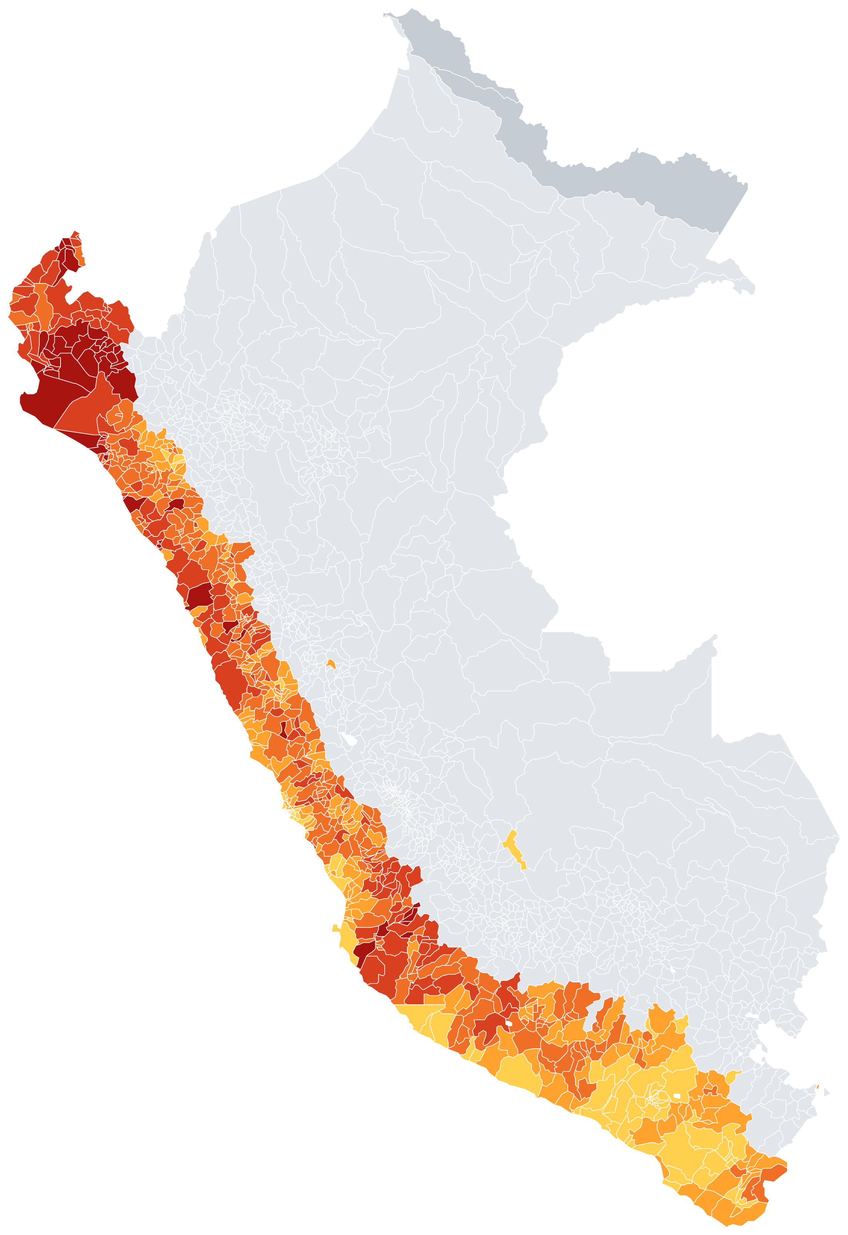
PASO 2 · MAPA DE DAÑO FÍSICO
Dónde el agua destruye el activo
Daño físico = f ( severidad , recurrencia , fragilidad , exposición , atribución )
COMPONENTE | QUÉ MIDE | FUENTE
Severidad | damnificados y viviendas destruidas | DesInventar 83 y 98 · INDECI 2017
Recurrencia | en cuántos de los 4 eventos se activó | DesInventar · INDECI · SINPAD
Fragilidad | activación en eventos recientes | SINPAD 2017 y 2023-24
Exposición | % de población en zona inundable | CENEPRED, escenario FEN 2023
Atribución | concentración del daño en años El Niño | cuencas del ANA · ICEN del IGP
196
+0,50
−0,04
distritos en riesgo alto,
de 1.891
correlación con el daño
por habitante de 2017
correlación de la pobreza
con el mismo daño
Ventana: enero a abril, vertiente del Pacífico.
La atribución evita marcar cuencas que se inundan todos los años con o sin El Niño.

Slide 3
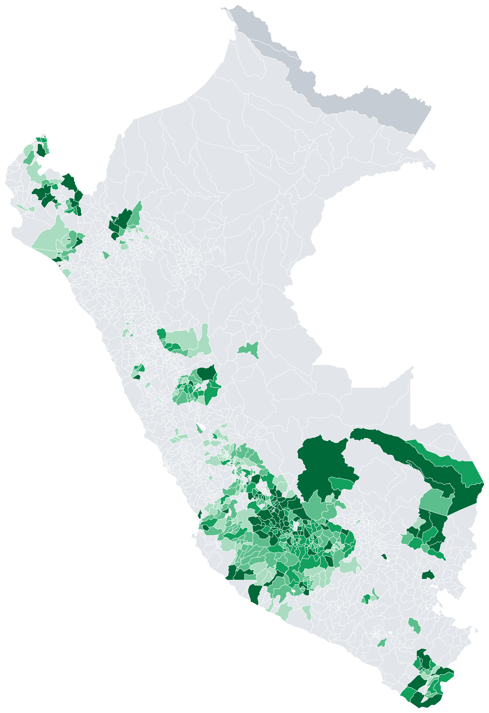
PASO 3 · MAPA DE AFECTACIÓN ECONÓMICA
A quién se le rompe el ingreso
Afectación económica = f ( actividad económica del distrito , sector del cliente )
COMPONENTE | QUÉ MIDE | FUENTE
Pesca | se cierra la temporada de anchoveta | IMARPE · PRODUCE
Agricultura | se pierde la campaña | SINPAD · Censo 2017
Ganadería | se pierde el pasto y el hato | SINPAD · Censo 2017
Agroexportación | el calor impide la floración | ADEX · SENAMHI agroclimático
Construcción | gana: la reconstrucción le da trabajo | MEF · BCRP
1,45 M
−57%
1.891
hectáreas y 3,6 M de
cabezas ya dañadas
captura de anchoveta
en El Niño costero
distritos con PEA
por rama, sin huecos
El multiplicador sectorial puede ser negativo.
Un maestro de obra en Catacaos no es un cliente de mayor riesgo por el FEN: es uno de menor riesgo. · La estructura productiva sale del Censo 2017, el último censo nacional: es la única fuente con los 1.891 distritos completos.

Slide 4
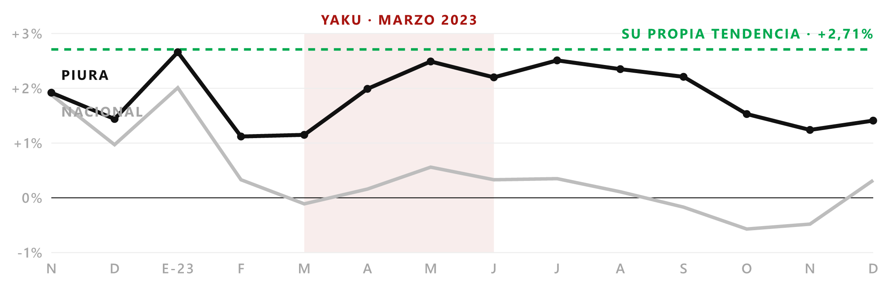
PASO 4 · REZAGO DE RECUPERACIÓN
Cuánto tarda la zona en volver
Rezago = f ( consumo observado , su propia tendencia )
Signo positivo = peor, igual que los otros dos mapas: mide cuánto le falta a la zona para volver a donde estaba.
TRES LECTURAS DEL MISMO DATO
Variación absoluta | no cae nunca | falso negativo
Contra el nacional | sube | señal invertida
Contra su propia tendencia | −0,75 pp | la válida
Piura durante Yaku subió. Lo que crece —construcción, materiales, reposición— está bancarizado; lo que cae —pesca artesanal, agricultura de secano, comercio informal— no lo está. El índice mide la mitad que se beneficia.
Y ese repunte es gasto financiado: parece recuperación y es apalancamiento. Por eso entra como rezago, no como alivio.
Índice de consumo IBK+, var. % real mensual por departamento.
Ene-2022 a jun-2026, 12 de 25 departamentos — sin Tumbes. La tendencia propia se estima con SARIMA sobre el nivel. Cobertura completa alternativa: Indicador de Actividad Productiva Departamental del INEI o la síntesis regional del BCRP.

Slide 5
UBICACIÓN DEL CLIENTE
Admisión por distrito, stock por punto
Admisión — el lead
Stock — el cliente
Ubicación = f ( nombre del distrito )
Ubicación = f ( latitud , longitud )
98,08% por RENIEC. El domicilio es el del DNI y no hay punto para un tercio de la población de campaña.
75,88% con punto censal. Foto 2017, cae 0,4 pp por mes.
a · El radio se mide desde el cauce
La decisión de admisión —otorgar, línea, plazo y precio— no requiere más precisión que el distrito.
micro = f ( distancia al cauce , altura sobre el cauce )
No es un círculo alrededor del cliente: es una franja a lo largo del cauce que se activa. Menos de 500 m y menos de 10 m de altura sobre él → corredor. Hasta 2 km y 25 m → interpolado. Fuera → promedio del distrito.
b · Qué cauce, y cuándo cuenta
cauce = f ( punto ) · peso = f ( atribución El Niño de su cuenca )
La quebrada es la unidad correcta, no la cuenca: la cuenca es 2,7× más grande que el distrito y no discrimina. La cuenca entra sólo como peso —cuánto de su daño ocurre en años El Niño— no como ubicación.
El total del distrito no cambia: el punto sólo redistribuye adentro.
Falta el punto en 25% de las zonas de riesgo alto contra 16% en Lima; sin esa regla el overlay sería más preciso en Lima que en Piura.

Slide 6
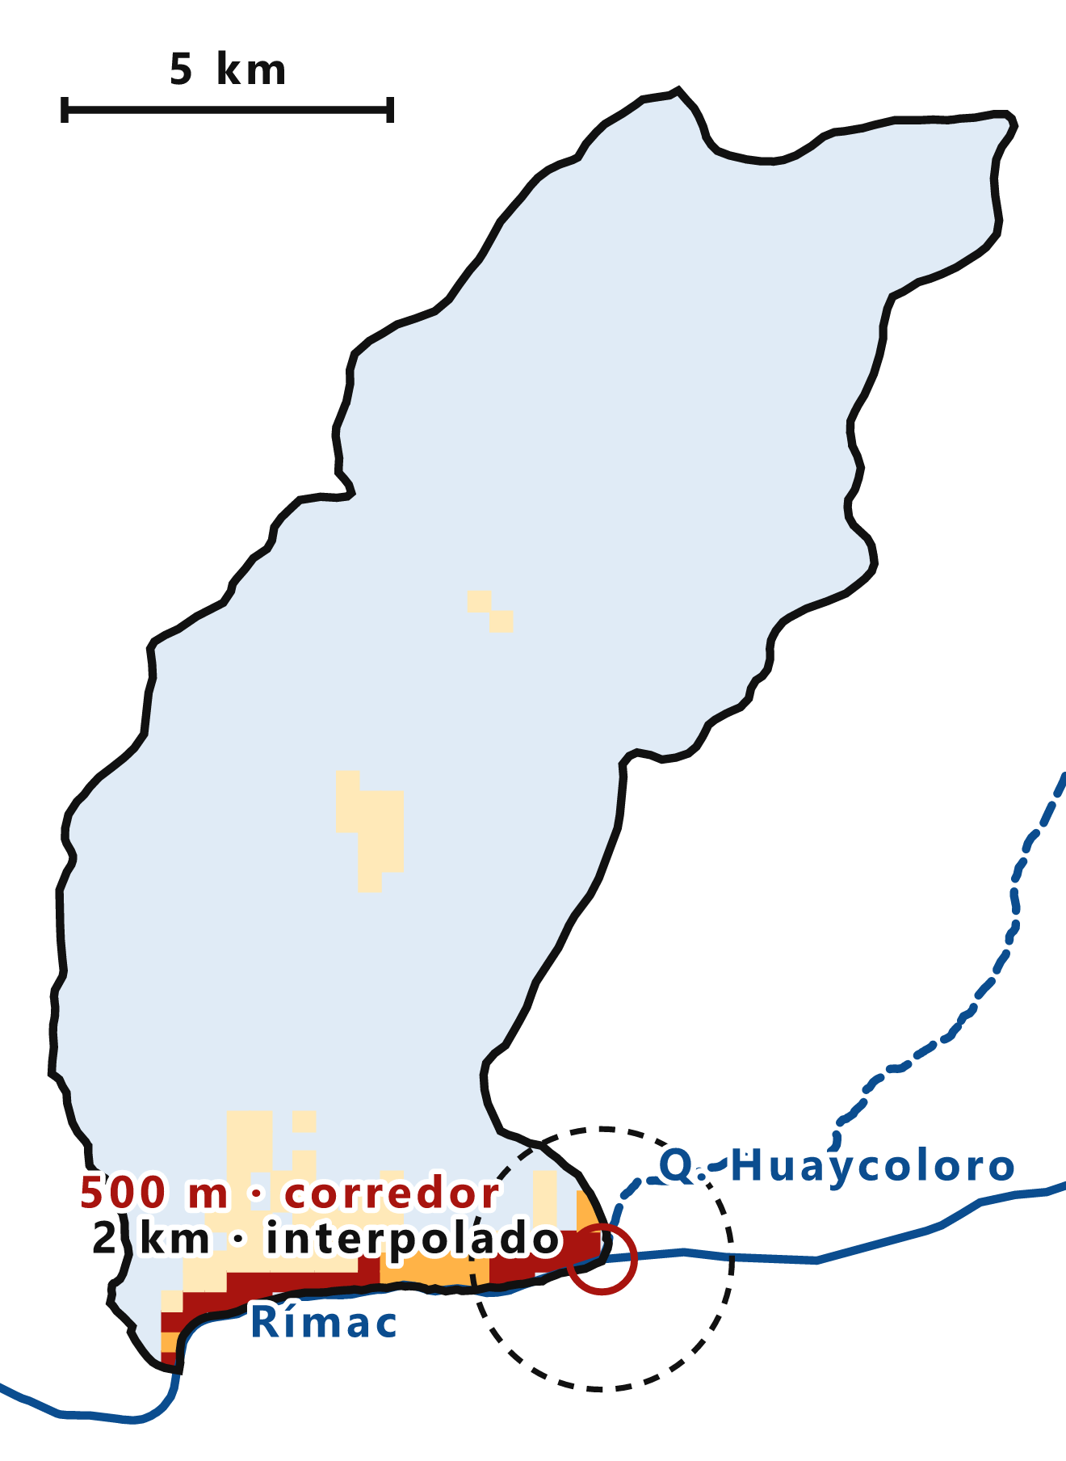
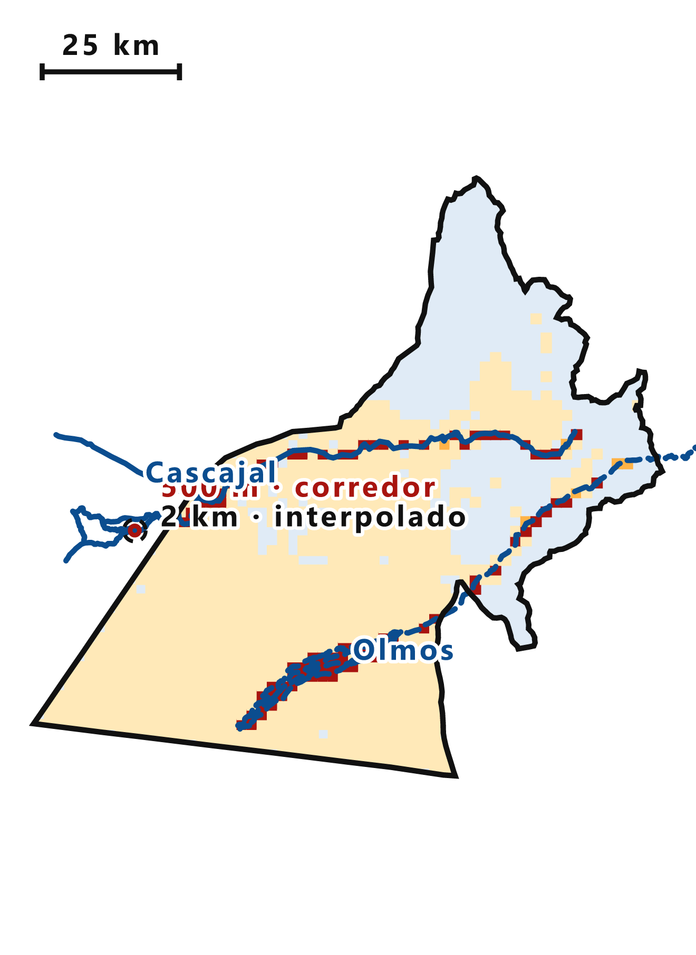
UBICACIÓN DEL STOCK · CÓMO SE DEFINE EL RADIO
El radio se mide desde el cauce
San Juan de Lurigancho
Olmos
LA FUNCIÓN
VALLE ANDINO · 188 A 2.184 M
LLANURA COSTERA · −4 A 1.157 M
micro = f ( distancia al cauce , altura sobre el cauce )
No es un círculo alrededor del cliente. Es una franja a lo largo del cauce que se activa, y dentro de ella sólo lo que está a la altura del agua. El radio se ancla en el cauce, que es el origen del peligro, no en la población.
CUÁNTO DEL DISTRITO QUEDA MARCADO
 | LURIGANCHO | OLMOS
Lo que marca la cuenca | 100% | 100%
≤ 10 m sobre el cauce | 6,6% | 68,0%
≤ 500 m del cauce | 2,7% | 5,3%
El corredor | 1,7% | 4,9%
en km² | 2,5 de 142 | 263 de 5.370
Por eso van las dos condiciones. En el valle manda la altura: el radio solo sobre-marca 35%. En la llanura manda el radio: la altura casi no filtra —el 68% del distrito está a nivel del cauce— y sobre-marca 7%.
el corredor · cumple las dos
cerca del cauce pero por encima del agua
a la altura del agua pero lejos del cauce
cauce
distrito · lo que marca la cuenca
radio referencial sobre el cauce
Cauces y bordes distritales de OpenStreetMap; altitud de SRTM 30 m.
Malla de 336 × 307 m en Lurigancho y 1.847 × 1.757 m en Olmos. El borde de Olmos calza con el INEI (5.358 contra 5.361 km²); el de Lurigancho encierra 142 km² contra los 131 km² publicados.

Slide 7
EJEMPLO · DE PUNTA A PUNTA
El mismo distrito, distinto cliente
perfil | PD calibrada | daño físico | afectación económica | rezago de recuperación | ajuste total | PD hoy agosto · 18% | PD en ene-abr · 100%
Chimbote · pescador | 7,5% | +2,36 | +1,50 | +0,20 | +0,49 | 8,70% | 16,04%
Chimbote · empleado público | 7,5% | +2,36 | 0,00 | +0,20 | +0,34 | 8,58% | 14,96%
Catacaos · comerciante con local | 6,0% | +2,10 | +1,00 | +0,40 | +0,41 | 6,96% | 12,89%
San Isidro · empleado | 3,0% | −1,66 | 0,00 | −0,10 | −0,24 | 3,29% | 4,93%
Mismo distrito, distinto sector. En Chimbote el pescador termina en 16,04% y el empleado público en 14,96%: el sector explica 1,1 puntos.
El peso del mes manda. Hoy el movimiento es chico porque en agosto sólo conocemos el 18% del escenario. En temporada se aplica completo.
Todos suben, a distinta velocidad. San Isidro también sube porque el escenario mueve la PD del banco; lo que reparte el score es cuánto más, no la dirección.
Los pesos del ejemplo son ilustrativos, no calibrados.
Se estiman del spread observado entre zonas en 2017 y 2023, dentro de la caja que garantiza que el ajuste nunca se desborde.

Slide 8
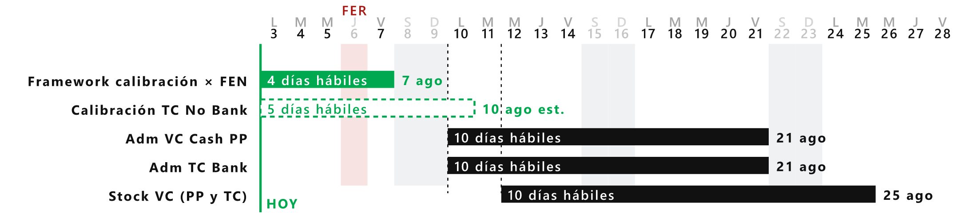
CRONOGRAMA · AGOSTO 2026
Roadmap calibración × FEN
FRENTE | ARRANQUE | CIERRE | HÁB. | RESPONSABLE
Framework calibración × FEN | lun 3 ago | vie 7 ago | 4 | Carlos Acosta
Calibración TC No Bank | lun 3 ago | lun 10 ago est. | 5 | Carlos Acosta
Adm VC Cash PP | lun 10 ago | vie 21 ago | 10 | Carlos Acosta
Adm TC Bank | lun 10 ago | vie 21 ago | 10 | Adrián Kashimirho · préstamos, estrategias
Stock VC · PP y TC | mié 12 ago | mar 25 ago | 10 | Carlos Acosta
BACKLOG DE CALIBRACIONES · SIN FECHA
IL New Bank nunca se ha calibrado | TBD
Comportamental BN en evaluación | TBD
El framework es la compuerta: si no cierra el viernes 7, no arranca nada el lunes 10. Con el feriado del jueves 6 quedan cuatro días hábiles para cerrarlo, no cinco.

